Slide 1
Utilisation de ELAN avec d’autres logiciels
Christophe Parisse, Inserm, Modyco/CNRS Université Paris Ouest Nanterre

Slide 2
Téléchargements
Elan: http://tla.mpi.nl/tools/tla-tools/elan/download/
Le logiciel ELAN pour PC Windows ou Mac OSX
Excel ou LibreOffice:
Logiciels de manipulation de tableau de données
R: http://cran.univ-lyon1.fr/
Le logiciel libre de statistique, de traitement de corpus, de création de graphiques
TXM: http://textometrie.ens-lyon.fr/
Un logiciel de textométrie permettant l’import de multiples fichiers textes
Le Trameur: http://www.tal.univ-paris3.fr/trameur/
Un autre logiciel de textométrie possédant des caractéristiques différentes (seulement sous Windows)
Notepad++, Jedit
Editeur de texte brut permettant de modifier et de corriger semi-automatiquement les corpus de texte ou les tableaux en texte séparés par des tabulations ou des virgules
Praat:
Logiciel de traitement et affichage de sons

Slide 3
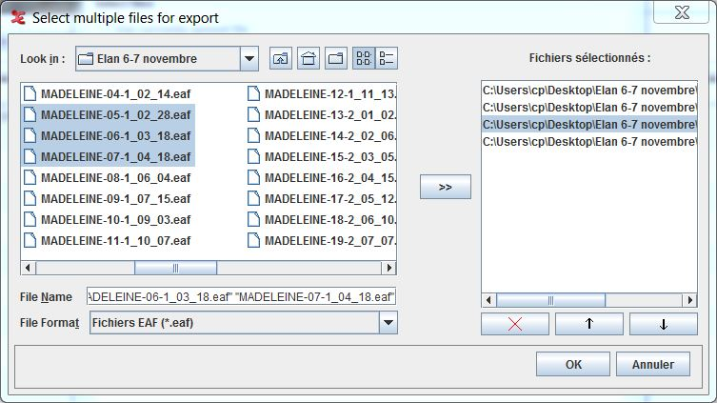
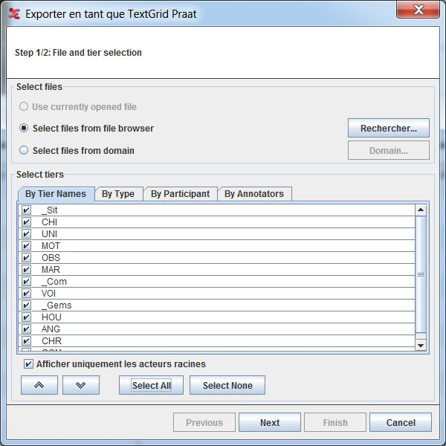
Conversion vers Praat
Les conversions vers Praat peuvent se réaliser sur un ensemble de fichiers en un seul coup:
Sélectionner : « exporter fichiers multiples en tant que » puis « Textgrid Praat… »
Choisir des fichiers à l’aide de « select files from browser » (sélectionner plusieurs fichiers dans le système de fichiers)
ou « select files from domain » (utiliser un domaine complet comme pour une recherche)
Choisir les acteurs et tiers que l’on veut exporter
On peut cocher un par un
Choisir uniquement dans les acteurs “racine”
Sélectionner des acteurs:
par nom de tiers
par nom de type
par nom de participant
par nom d’annotateurs

Slide 4
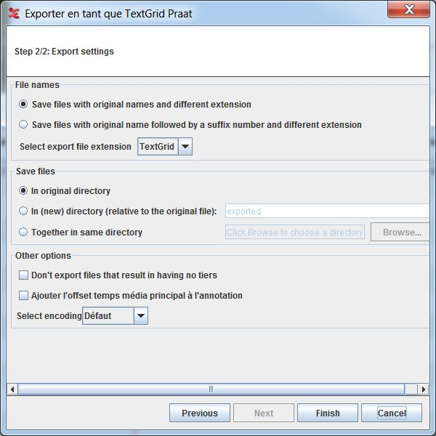
Conversion vers Praat
Paramètres complémentaires
Nom de fichiers générés
Emplacement
Possibilité de sauter les fichiers ne contenant pas l’information acteur sélectionnée
Préciser le type d’encodage
(défaut, UTF-8, UTF-16)
Une fois exporté, créer si nécessaire le fichier son correspondant à la vidéo
Appeler Praat en chargeant le fichier résultat et en associant le son correspondant

Slide 5
Conversion de fichiers multiples en passant par un fichier texte
Les conversions en masse (tout un ensemble de fichier d’un domaine) vers les logiciels tels que les tableurs (Excel, LibreOffice) et les logiciels de textométrie ou statistiques (Le Trameur, Lexico 3, TXM, R) se font par l’intermédiaire de fichiers texte.
ELAN propose les options suivantes
Texte séparé par des tabulations
Les temps de début et de fin + Le contenu des acteurs + Le nom des fichiers
Liste d’annotations
Le contenu des acteurs
Liste de mots
Le lexique (avec choix des séparateurs de mots)
Principes communs
On doit sélectionner quels acteurs on veut récupérer et on génère un fichier en mentionnant son encodage (UTF8 recommandé)

Slide 6
Export vers un tableur
Sélectionner : « exporter fichiers multiples en tant que » puis « texte délimité par des tabulations … »
Choisir un nom de domaine comme pour une recherche
Attention: tous les fichiers iront un seul document résultat
pour traiter les fichiers un par un passer par « exporter vers »
Choisir les acteurs et tiers que l’on veut exporter
On peut cocher un par un
Choisir uniquement dans les acteurs “racine”
Sélectionner des acteurs:
par nom de tiers
par nom de type
par nom de participant
par nom d’annotateurs

Slide 7
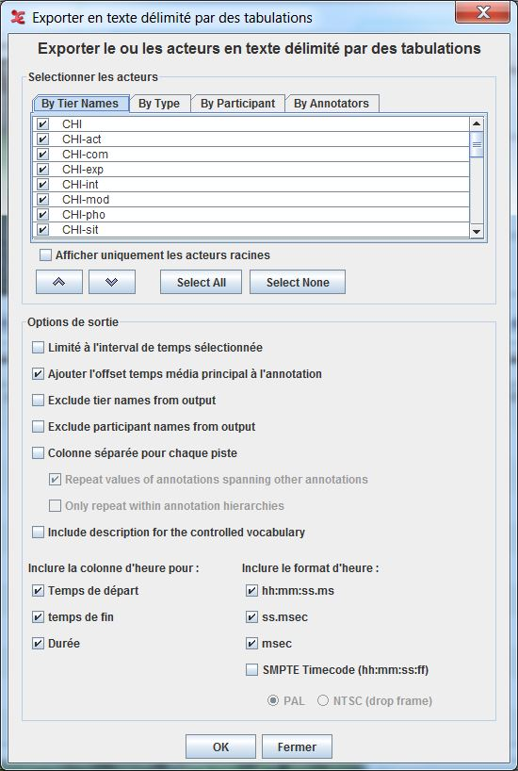
Fenêtre de choix du format de sortie
On peut limiter l’intervalle de temps exporté
On peut inclure le temps du média principal (pour les décalages et les synchronisations)
On peut exclure les noms de tiers ou des participants
ou avoir une colonne séparée par piste:
les tiers ayant les mêmes débuts et fins sont mis sur la même ligne
On peut choisir le type d’information temporelle fournie

Slide 8
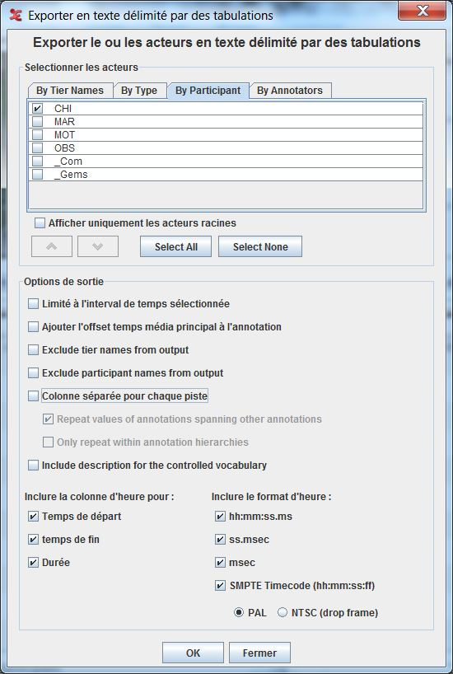
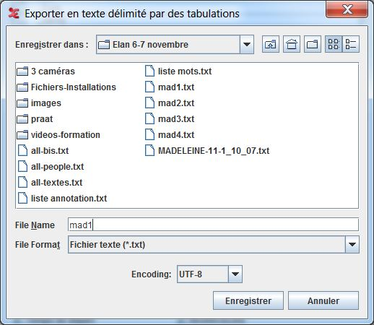
Exemple d’insertion dans excel
On extrait un seul fichier (Madeleine-11-1-10-07) et seulement les données de CHI
On choisi de ne pas exclure les noms des participants et tiers
On prend toutes les informations temporelles
On met en UTF8 dans le fichier mad1.txt

Slide 9
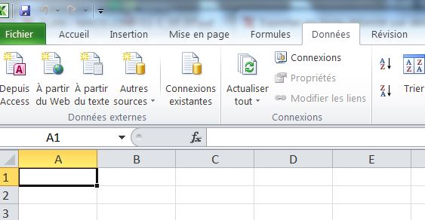
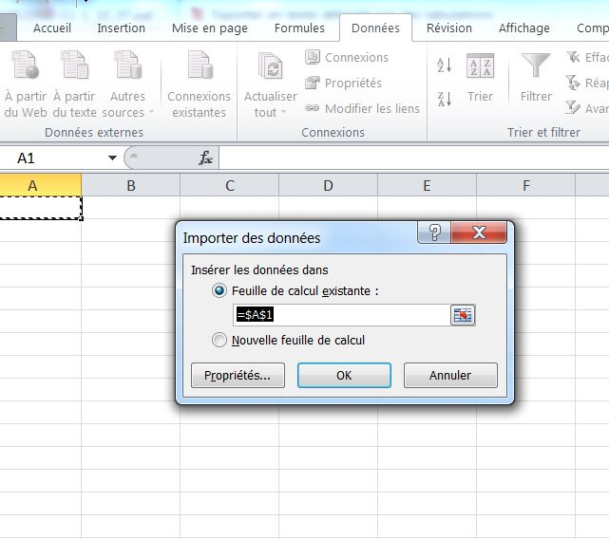
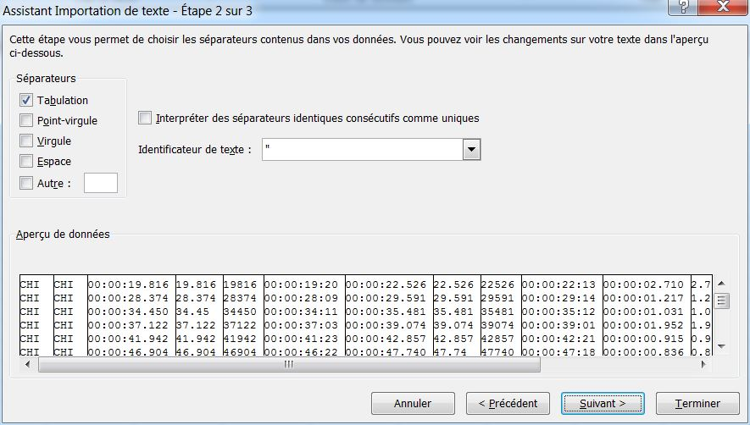
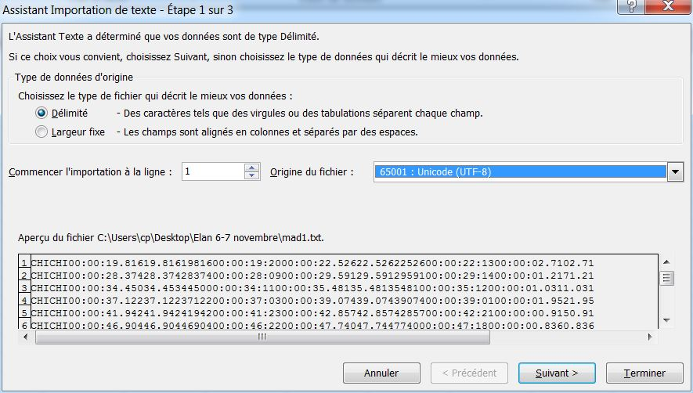
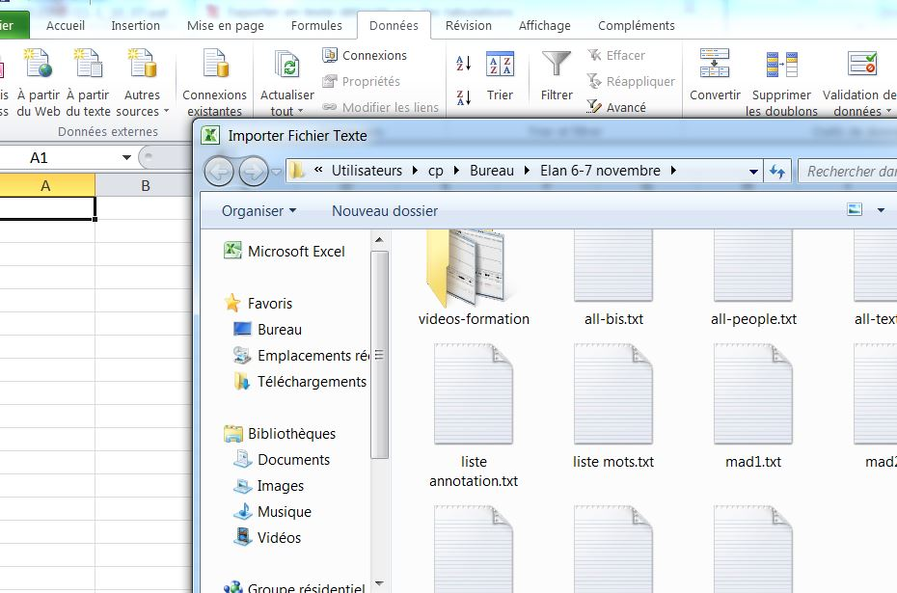
Insertion dans Excel
Créer une feuille vierge dans Excel
Aller dans « Données » et « à partir du texte »
Choisir le fichier
Choisir l’encodage (UTF8)
Choisir délimité par des tabulations seulement
Insérer dans la fenêtre courante

Slide 10
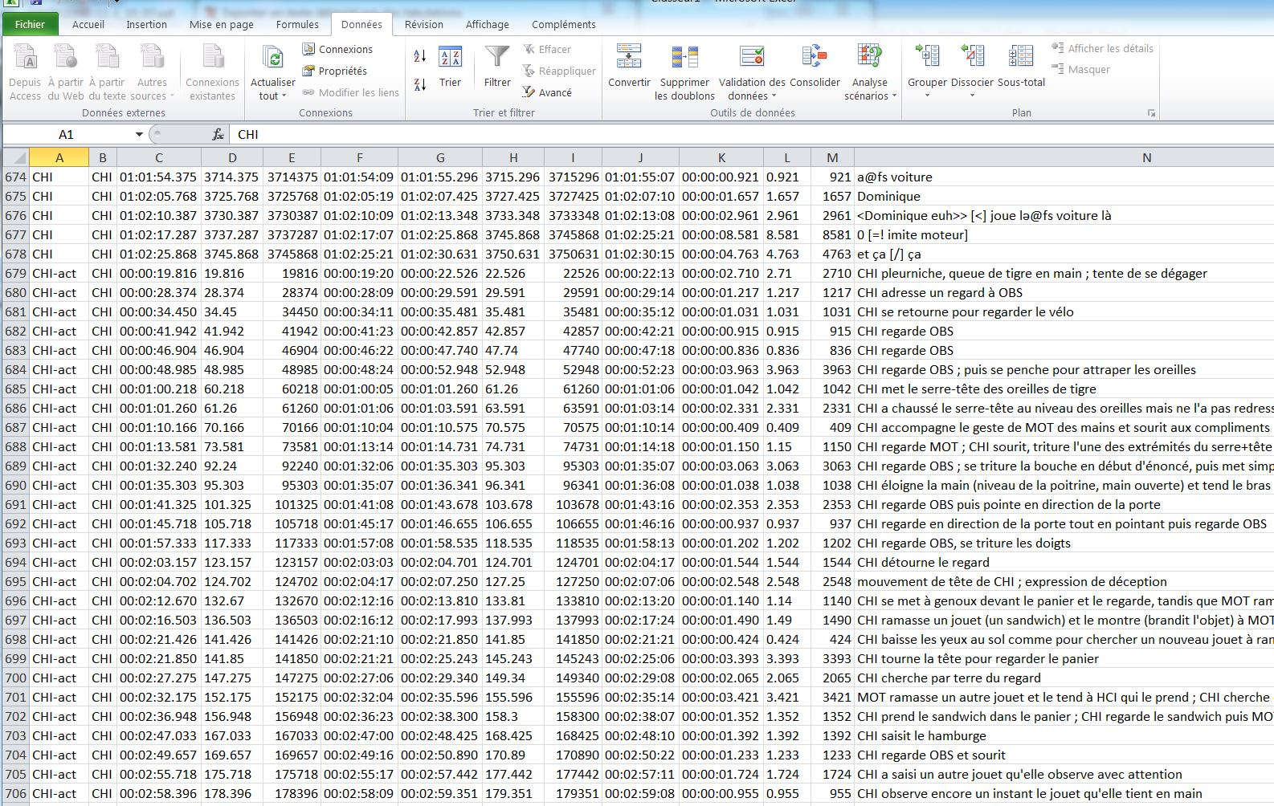
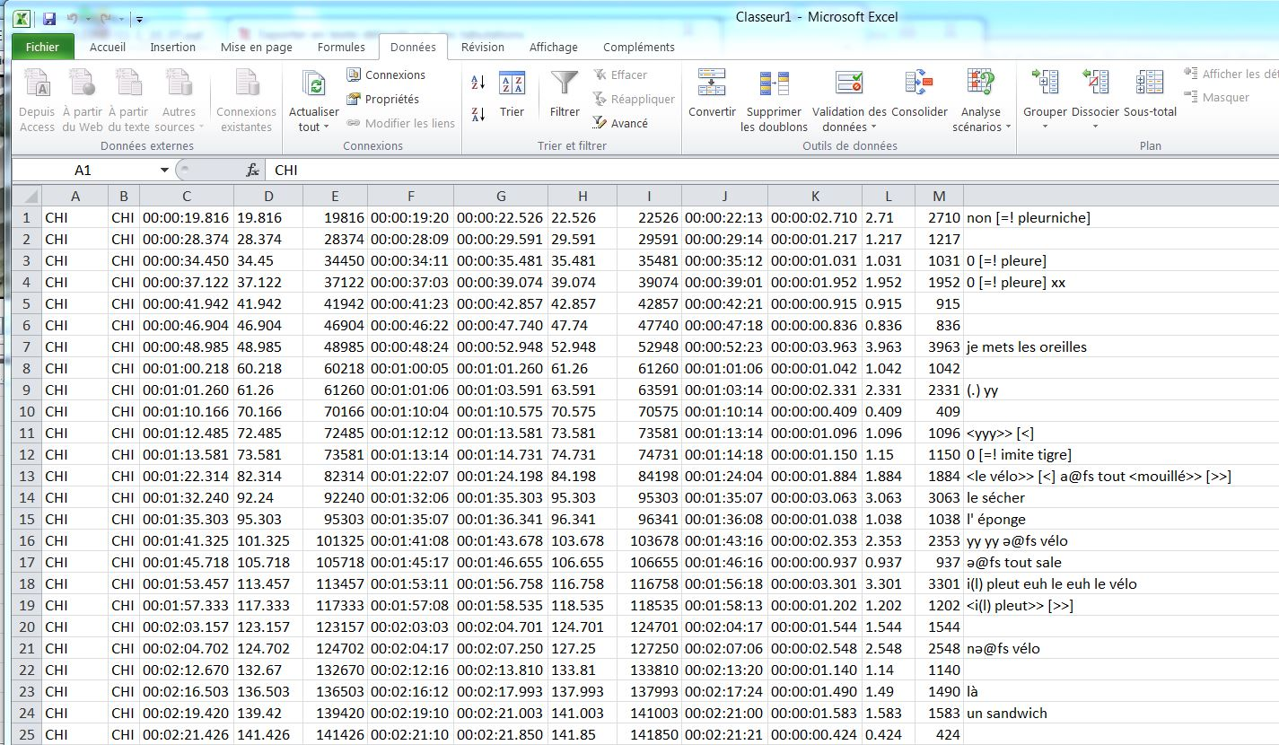
Résultat

Slide 11
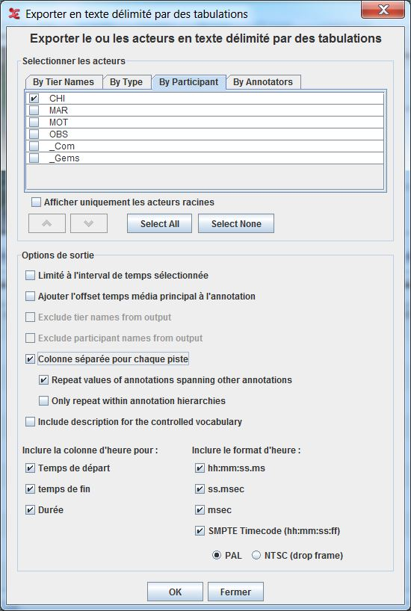
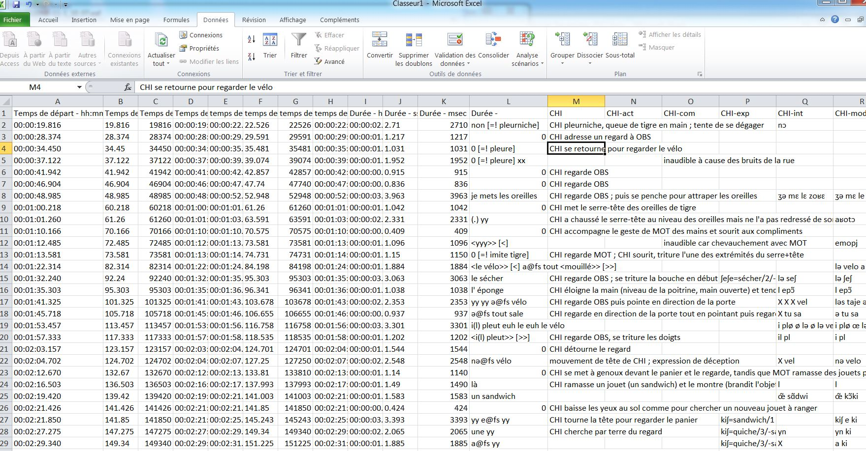
Avec les champs superposés sur une même ligne (sur des colonnes différentes)

Slide 12
Importation depuis excel (fichier avec des tabulations)
Partir d’une feuille de tableur
on peut avoir des colonnes avec
des indications temporelles
des noms d’acteurs ou de tiers
des valeurs d’annotation
Elan permet de fixer la valeur de chaque colonne lors de l’importation
Attention le fichier importé doit être en UTF8

Slide 13
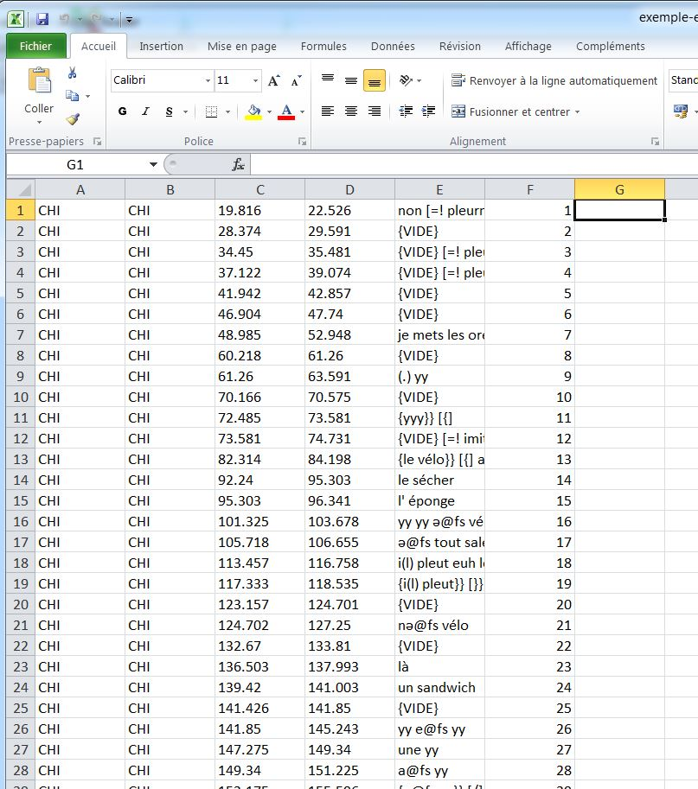
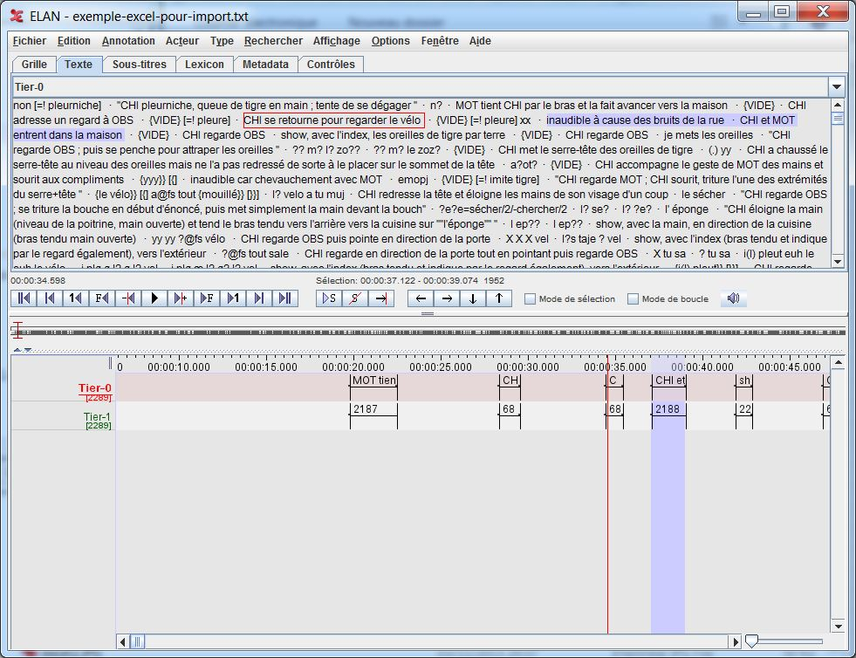
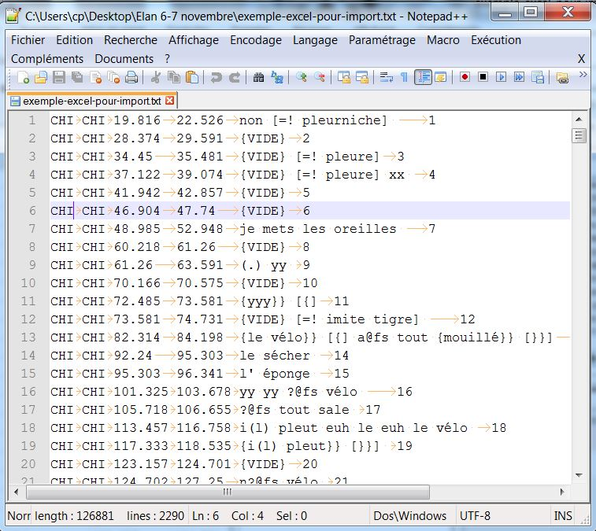
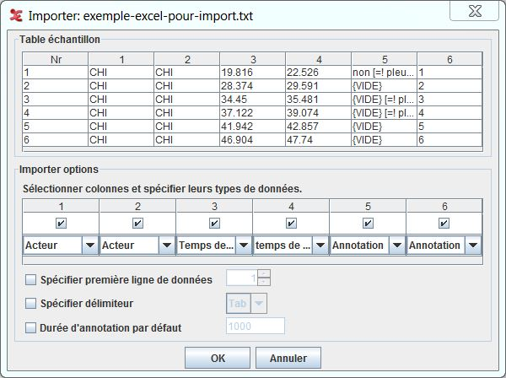
Editer le fichier
tableur et exporter
la feuille
Convertir le
format si nécessaire
Choisir le format
de chaque colonne
Résultat dans ELAN

Slide 14
Autres exportations
Il est possible d’exporter vers des sous-titres Quicktime, vers des sous-titres SRT
les sous-titres peuvent être lus avec VLC et exportéss avec Handbrake
des fichiers Tiger-XML, des fichiers ToolBox, ShoeBox, Flex (import aussi), HTML
des listes d’annotations (les transcriptions brutes) et le lexique (liste de mots)
permet d’éditer le lexique et d’utiliser d’autres logiciels, par exemple de textométrie ou de traitement de corpus

Slide 15
Autres importations
Il est possible d’importer depuis Transcriber (fichier de transcription), depuis Praat, depuis CLAN.
Les importations depuis des CSV (fichiers séparés par des tabulations) peuvent être répétées successivement en tirant parti de la fonction « Fusionner les transcriptions » (menu Fichier)
elle permet de superposer deux transcriptions et de mettre le résultat dans un nouveau fichier ce qui permet de faire plusieurs traitements ou transcriptions successives

Slide 16
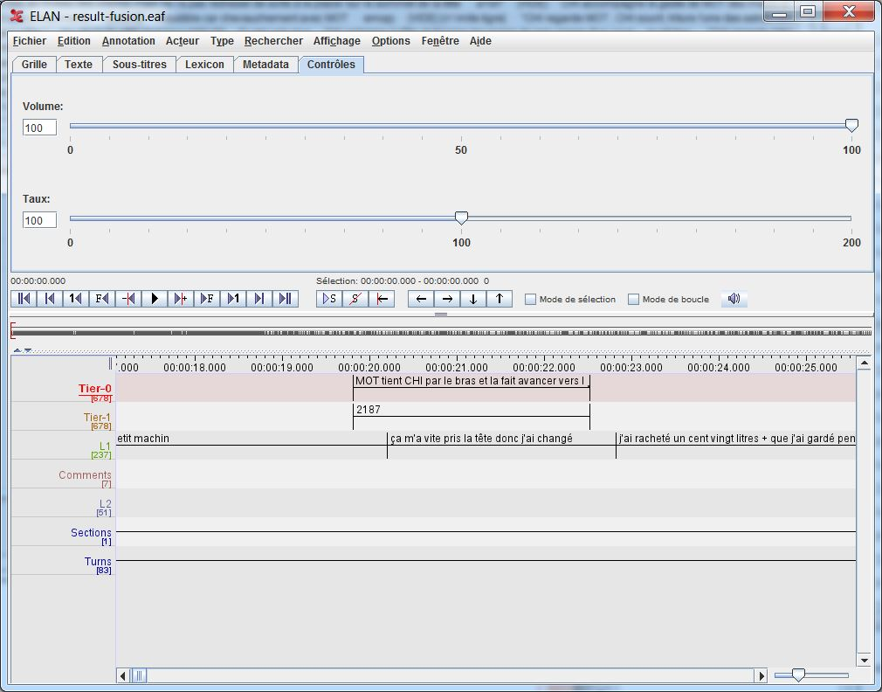
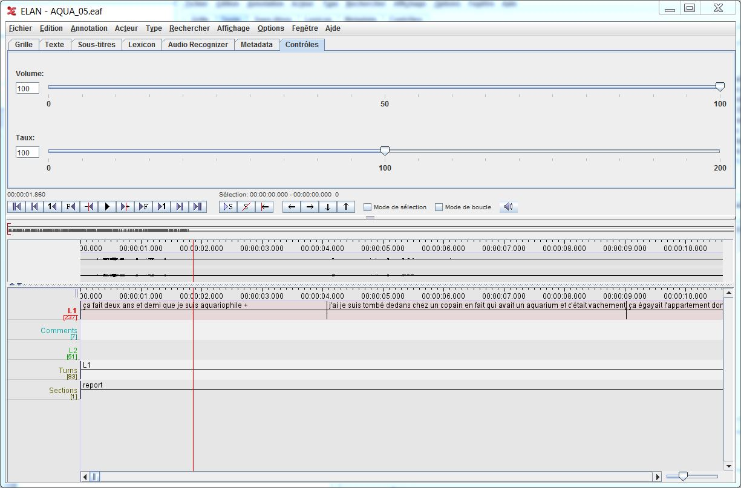
Exemple de Fusion

